Slide 1



MES项目汇报
2016-5-30
金凌

Slide 2
项目进度
需求阶段
设计阶段
实现阶段
用户测试阶段
上线支持阶段
15/09/～15/12/
15/10/～16/02/
15/11/～16/05/
16/04/～16/??/
16/??/～16/??/
目前项目处于用户测试阶段，记录问题清单，重点解决程序的BUG问题以及识别功能缺失，及时开发
上线时间目前还未正式确定，需要将8个重要的功能优化方案，

Slide 3
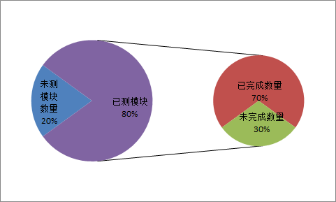

模块测试进度

Slide 4

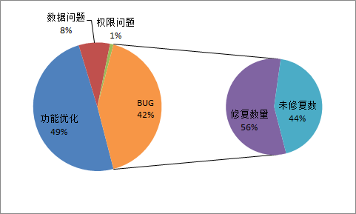
问题清单修复进度

Slide 5
项目风险点
浦东公司还有六个功能优化需要在上线前完成，在开发的过程中需要详细的设计调研，合理评估开发周
期，包括后续的测试及培训，否则会导致更多的BUG。
由于总开发周期较长，测试的时间较短，可能还有大量隐性问题，上线后运维压力较大。
MES3.0由于设计灵活，所以主数据的配置较为复杂，目前是分工管理。后续需要共同学习并整理，
浦东过渡期

Slide 6
建议的项目进度
完整测试
BUG修复
重要功能优化开发测试
上线支持
16/05/30～16/06/10
16/06/11～16/06/17
16/06/18～16/07/06
16/07/06～16/08/06
以上周期内可同步进行上线切换的工作
六个重要功能需要当做六个项目，需有完整的设计开发、优化测试、完善的步骤
ERP工程师需要全程参与

Slide 7
以6月9日为目标的项目进度要求
从现在开始加一轮的全模块测试，持续到6月2日封测
最后一周时间仅用于修复BUG，功能优化需要放到上线后实现

Slide 8
以6月3日为目标的项目进度要求
从现在开始就要对系统封测
最后几天时间仅用于修复BUG，功能优化需要放到上线后实现

Slide 9


THANKS
FOR WATCHING

